Slide 1





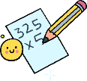

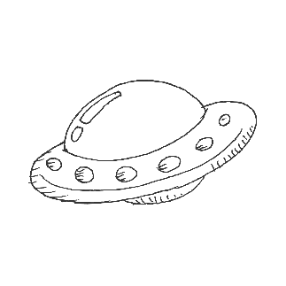


幼儿园优秀家长会ppt模板

Slide 2




目录
三年级数学学习特点
输入标题需要家长配合的事情
考试情况
存在问题及应对策略

Slide 3
第一部分
考试情况

Slide 4


01
考试情况
70%
20%
10%
优秀
良好
及格
全班50人，最高分100分，2人。最低分60分， 60-69分人数是5个，70-79分人数：15,80-89分人数是20人，90-100分是5人。
4

Slide 5
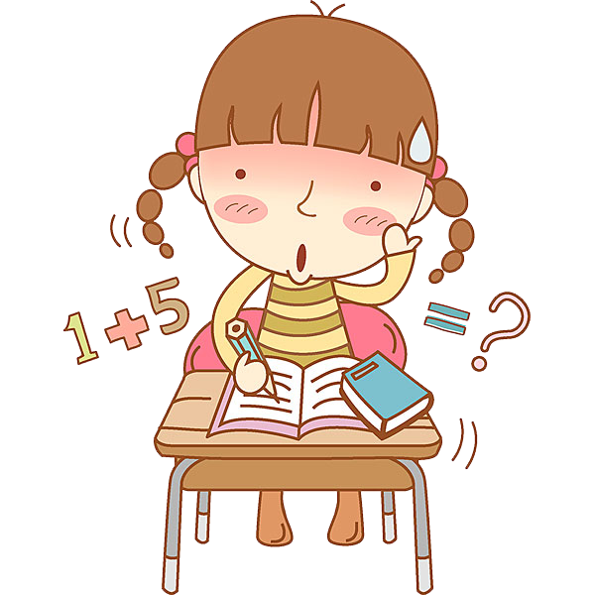
01
考试存在的问题
05
书写还有待于提高。
基础知识不牢固，不能灵活应用。
01
04
算完不认真检查，自己觉得答得很好。
02
计算题不细心，漏算，错算。
03
应用题不认真读题，盲目列式计算。

Slide 6
第二部分
三年级数学特点

Slide 7
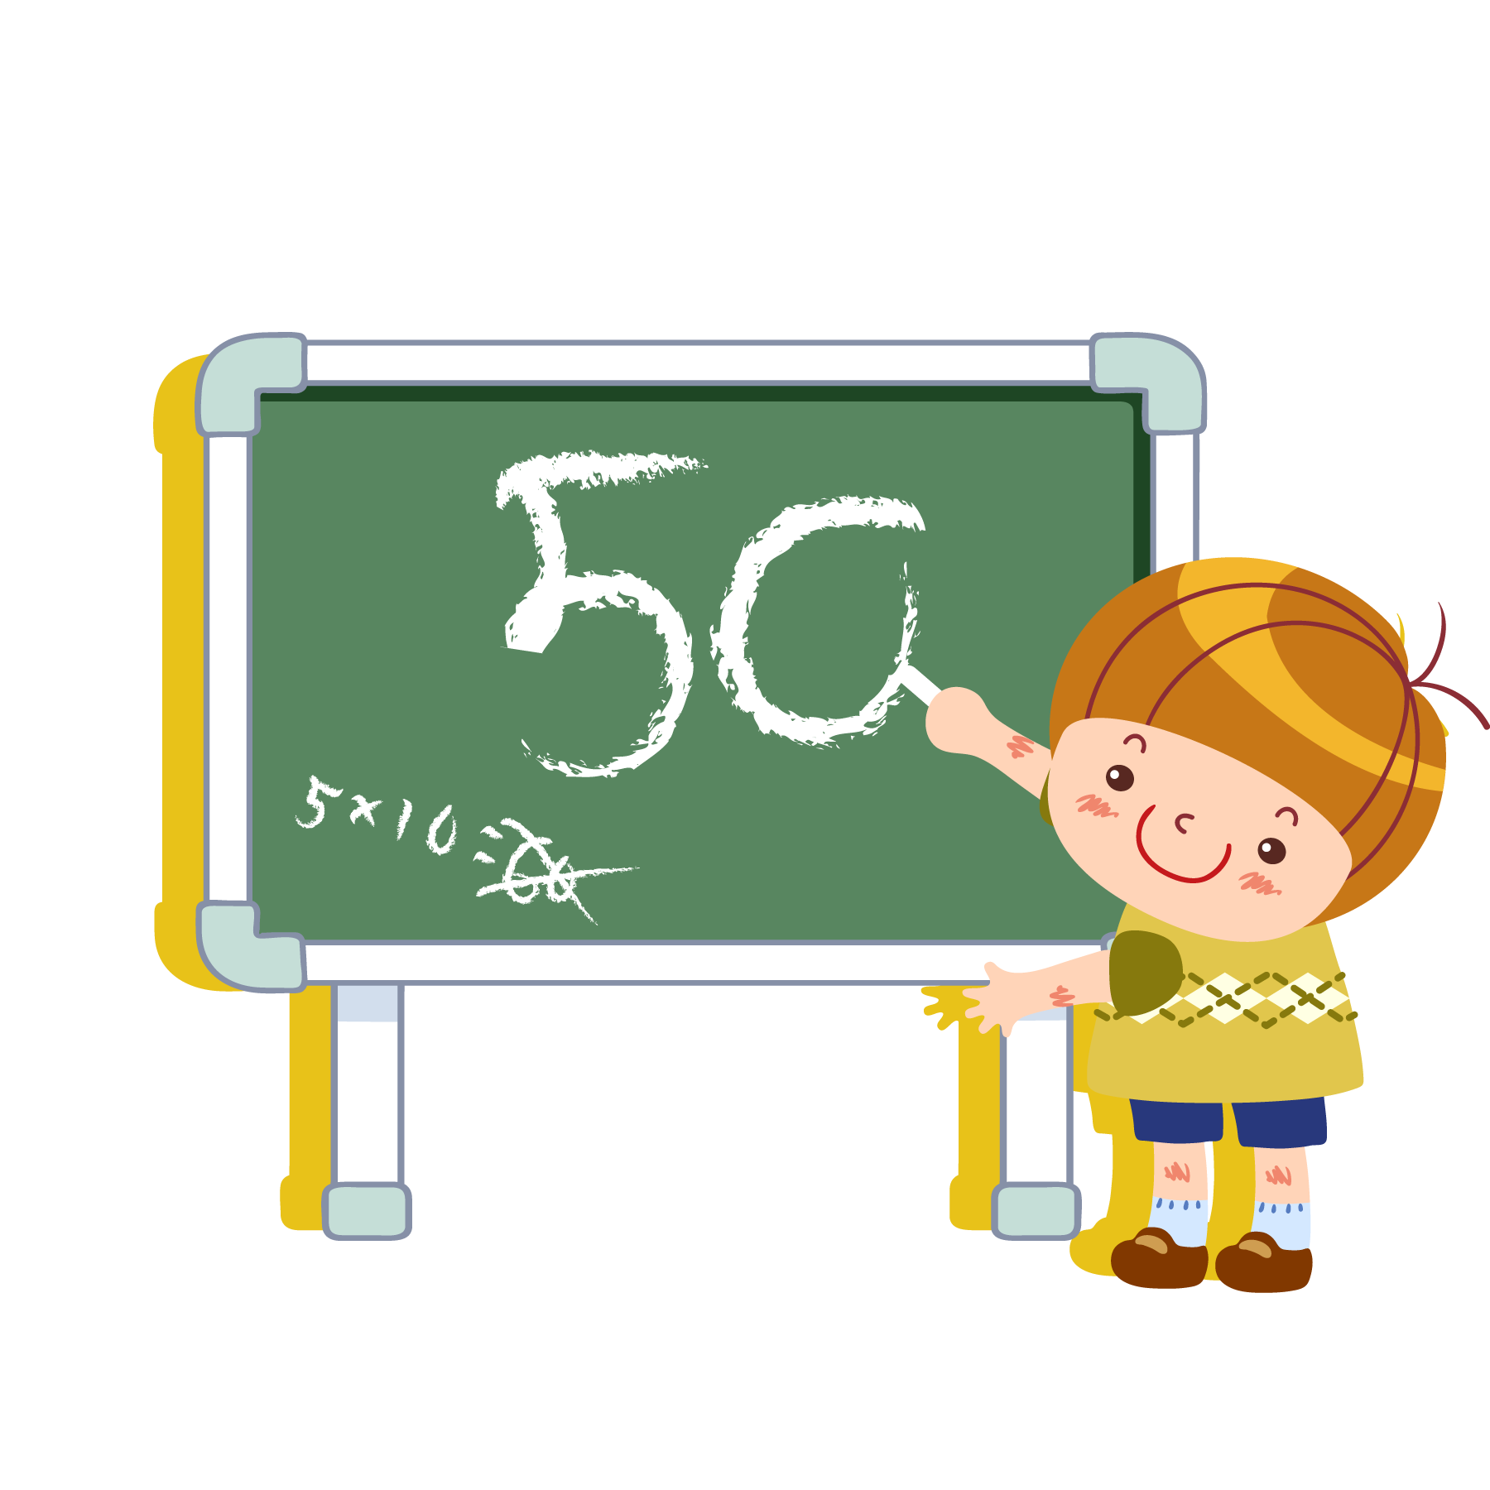
02
教学是什么？
网上有一位数学老师说：今天我问学生：数学是什么？只有一位学生举手回答。为什么学了六年数学，却不知数学是什么？他们不敢说，拿不准。那我们给学生头脑中流下了什么数学痕迹呢？
我曾经看过一个资料：前苏联也做过这样的调研，他们的学生回答中有学生说数学是帝国主义课程。
1
2
一位母亲说，数学是头痛，小学我看到应用题，立马头发胀。现在拿起女儿的数学书还心有余悸。好在初中学了解方程，才让我的数学恐惧症消失了。

Slide 8
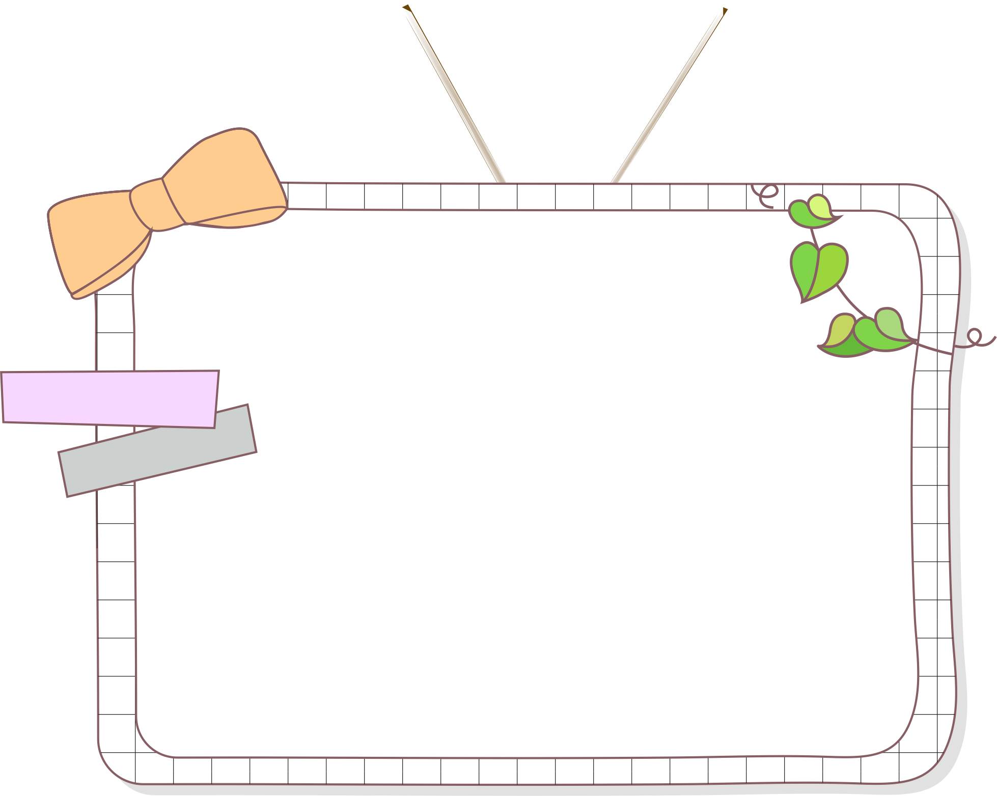
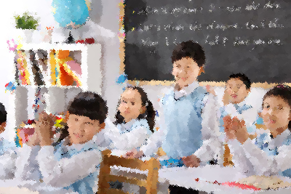
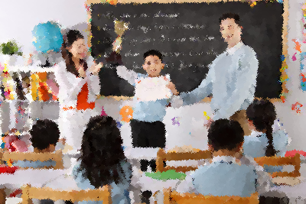
02
教学是什么？
标题
知识内容：广泛
对孩子提出更高的要求，基础知识必须扎扎实实的
掌握，还要拓展孩子的思维，从不同角度去考虑问题。
标题

Slide 9


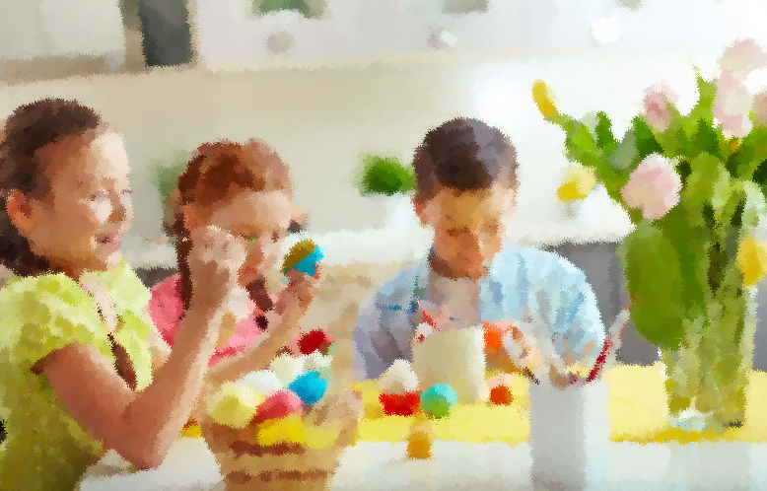
02
教学是什么？
学习方法：理解记忆
不再是低年级的以机械记忆为主，要向理解记忆转型。更多的以锻炼空间思维、抽象思维以及概括能力、想象能力等。

Slide 10
第三部分
存在问题及策略

Slide 11



03
存在的问题
01
02
03
不打草稿
缺乏独立思考：
计算能力不过关；
孩子发言时，随声附和的人比较多，独立思考习惯仍未养成；
计做的经常会出错，如加号看成减号
在书本到处计算）或是打草稿马虎潦草，东倒西歪；

Slide 12
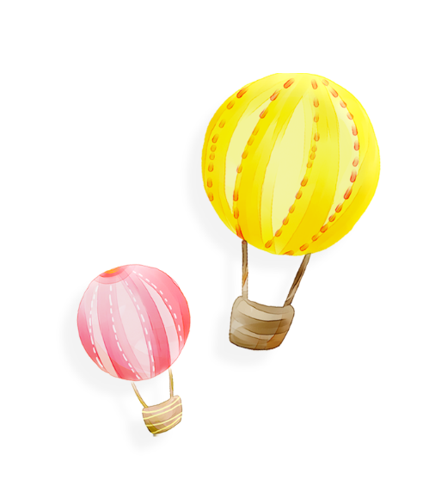





03
存在的问题
4、 作业的完成情况（个别学生字迹潦草，不工整）
漏做、少做数学作业。
作业不够用心，不够投入 ，乱填答案
依赖性很强 ，不独立。
错题不及时订正。

Slide 13
第四部分
需要家长配合的事情

Slide 14
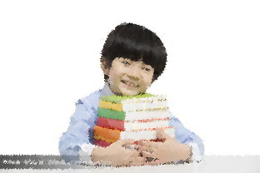
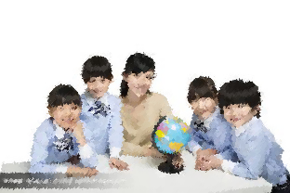
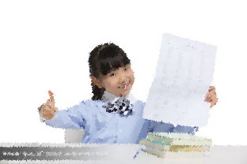
04
需要家长配合的事情
第二
第三
第一
做孩子学习的促进者，重视学习习惯的培养 （有不带齐学习用具现象）
重视孩子计算能力的培养（有使用计算器的现象）
正确对待孩子的作业（有不完成作业现象）

Slide 15
04
帮助孩子养成良好的学习习惯
02
04
监督孩子专心完成作业。
检查孩子每天的家庭作业,并签字。
06
注重孩子学习过程，正视孩子考试成绩。
01
03
监督孩子按时完成作业。
05
监督孩子认真书写作业
监督孩子把学习用具整备好装书包

Slide 16

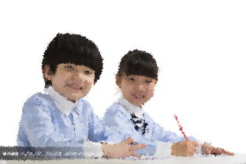
04
帮助孩子养成良好的学习习惯
首先是抓紧时间不拖沓
迅速开始：
时常有家长反映，有些孩子在坐下开始做作业时，常表现出不能立刻进入全神贯注学习状态的特征：或东找西找学习用品；或东翻翻语文，西翻翻数学；或一会儿喝点水，一会儿吃点东西，一会儿瞄瞄电视，一会儿听听大人们闲聊，一会儿又插话……时间就在不知不觉中过去了。那么怎样才能做到迅速开始做作业呢？

Slide 17

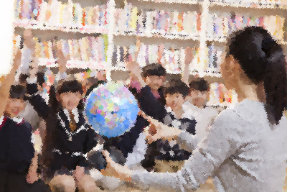
04
帮助孩子养成良好的学习习惯
必须在规定的时间内做作业，时间一到，马上就做到桌前去。渐渐地，大脑就会形成条件反射，一到时间，和学习有关的思维都被调动起来，做作业的效率也就高了。
给孩子一个固定的学习的地方，一坐下来，就可以做作业了。而其他事情，如看闲书、喝茶、聊天、吃点心什么的都必须到别的地方去。长此以往，就给自己一个定势，一坐到熟悉的桌前，就能集中精力投入学习。
专门用来学习的地方，学习用品要备齐。学习用品要井然有序地摆放在固定的地方，这样就可以节省许多找东西的时间和精力。
02
01
03
让孩子迅速安静做作业的办法

Slide 18


04
帮助孩子养成良好的学习习惯
首先是抓紧时间不拖沓
按时结束：
可以试试给孩子严格规定做作业的时间（当然要视作业的量来定时间）。
结束作业的时间一到，就一定要收起本子。刚开始执行时，可能会有一些困难，平时做作业拖沓的同学甚至会出现作业少做的现象，但只要坚持不懈，做作业的速度就会提高。（保证孩子的睡眠时间）

Slide 19






04
帮助孩子养成良好的学习习惯
其次监督孩子专心完成作业
做作业时一定要排除外界物质诱惑，使内心安静下来。
做作业时要尽量避免电视电话的干扰。若来了客人，又无法避开的，宁可先放下作业等客人走了再做，或对客人说明原因，请求谅解。一边聊天一边做，得不偿失。
提醒各位家长，不要在儿童做作业的时候批评、教育孩子，这样一来教育无效，二来作业效率低下，长此以往，还会导致作业与烦人的数落联系在一起，从而讨厌做作业。

Slide 20
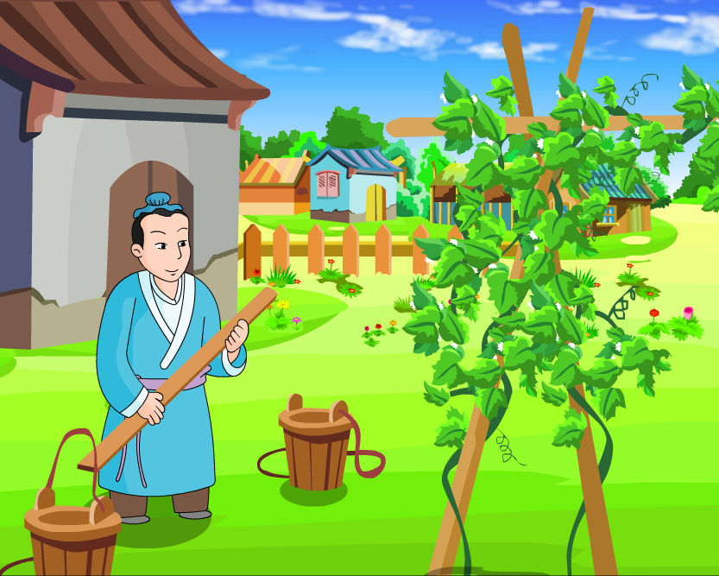
04
观注孩子学习过程，正视孩子成绩
有个农夫在自己的院子里种了两株葫芦，在他的悉心照顾下，葫芦长的很好
01
细长的葫芦藤上长满了绿叶，开出了几朵雪白的小花。花谢以后，藤上 挂了几个小葫芦。
02
多么可爱的小葫芦哇! 那个人每天都要去看几次。
03
他盯着小葫芦自言自语地说: “我的小葫芦，快长啊，快长啊! 长得赛过大南瓜才好呢!”

Slide 21
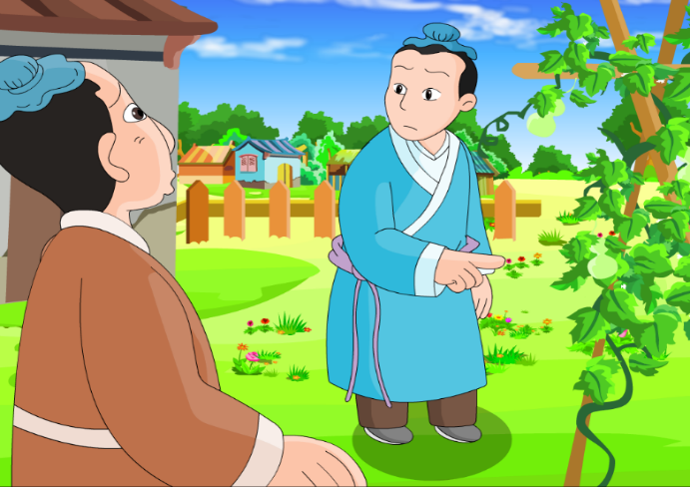
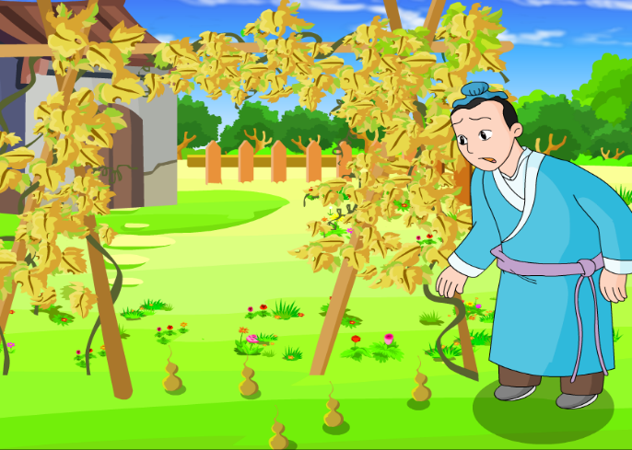
04
观注孩子学习过程，正视孩子成绩
04
没几天，叶子上有了几条虫子，邻居劝他除掉虫子，他说：“我只要葫芦，不要叶子，它想吃叶子就吃吧”
05
06
没过几天，叶子上的蚜虫更多了。小葫芦慢慢地变黄了，一个一个都落了
他一直都没有管叶子上的虫子。
孩子们的学习坏习惯就是叶子上的虫子，而果子就是孩子的成绩。不好好除虫，结不出好的葫芦。只关注葫芦，就会什么也得不到。理性对待孩子的成绩，只要坏习惯纠正了，成绩好是迟早的事情。

Slide 22



04
不让孩子在学习上犯“低级错误”
错题集。
草稿不能太草
学会自查。

Slide 23
感谢您的参加！

